Slide 1
Kontrakty różnicowe: spojrzenie ekonomiczne
04.03.2015
Warszawa
Maciej Bukowski
Warszawski Instytut Studiów Ekonomicznych

Slide 2
Wprowadzenie
Kluczowe zagadnienia
Czym są kontrakty różnicowe (CFD)?
Jak instrument ten funkcjonuje na rynkach finansowych?
Do czego wykorzystywany jest przez regulatorów rynku energii?
Jakie są zalety takiego rozwiązania?
Plan prezentacji
Krótka historia kontraktów CFD.
Wyjaśnienie zasad ich działania.
Rola kontraktów CFD w energetyce.
Korzyści z prowadzenie feed-in tarrif w wariancie CFD.
Przykłady zastosowania.

Slide 3
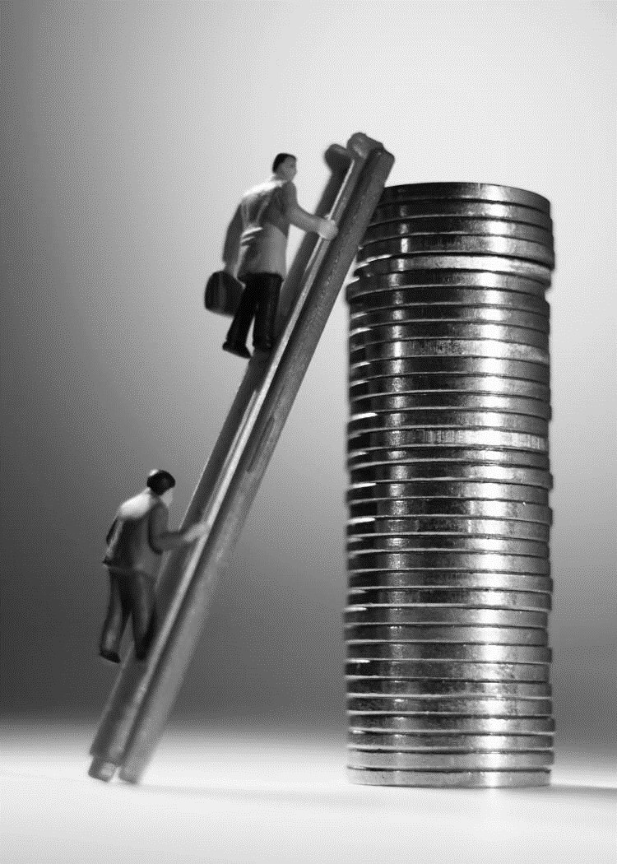

Kontrakty CFD na rynkach finansowych
1

Slide 4
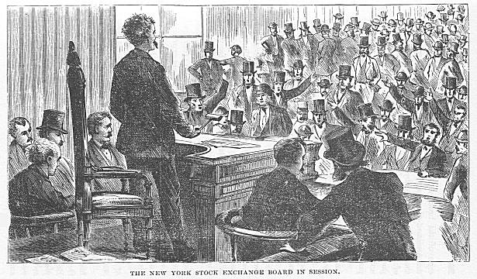
Krótka historia
Kontrakty futures, z których bezpośrednio wywodzą się kontrakty CFD, to najstarsze i zarazem najprostsze instrumenty pochodne.
Do lat 70-tych XX wieku służyły prawie wyłącznie zabezpieczaniu producentów oraz przetwórców płodów rolnych przed ryzykiem zmian cen.
Kontrakty CFD pojawiły się na początku lat 90. w Wielkiej Brytanii jako twórcze rozwinięcie kontraktów futures. Na początku lat 2000. zaczęły być oferowane inwestorom indywidualnym.
W ostatnim czasie kontraktami CFD na rynku finansowym zainspirowali się z kolei regulatorzy rynku energii.
Źródło: Project Gutenberg
Notes:
Pierwszy odnotowany w historii przypadek handlu kontraktami futures dotyczy Japonii lat 30. XVIII wieku. Instrumentem bazowym był oczywiście ryż. Pierwsze wystandaryzowane kontrakty dostępne poprzez giełdę pojawiły się w USA w 1864 roku.

Slide 5
Zasada działania – kontrakt futures
Kontrakt futures polega na uzgodnieniu między dwoma stronami sprzedaży instrumentu bazowego (np. ryżu) po ustalonej z góry cenie i w określonym terminie, najczęściej nie dłuższym niż kilka miesięcy.
Do wymiany towarowej nigdy jednak nie dochodzi. Zamiast tego w dniu wygaśnięcia kontraktu futures strony rozliczają hipotetyczny wynik transakcji.
Kupujący kontrakt futures zyskuje wtedy, gdy cena rynkowa w momencie hipotetycznej dostawy okazuje się wyższa niż ta, po której zawarto kontrakt.
Sprzedający zarabia, gdy cena w momencie dostawy okazuje się niższa niż ta w kontrakcie.
Zysk/strata nabywcy kontraktu
Cena w momencie wygaśnięcia kontraktu
Cena po której zawarty był kontrakt futures
Źródło: opracowanie własne
Notes:
Kontrakty futures zostały stworzone z myślą o tym, by je sprzedawano, a nie kupowano. Typowym sprzedawcą kontraktu był rolnik, który kompensował sobie za jego pomocą utratę dochodów spowodowaną spadkiem cen swoich produktów.

Slide 6
OD kontraktów futures do kontraktów CFD
W praktyce kontrakt futures polega na tym, że dwie strony utrzymują stały poziom zabezpieczenia oraz – codziennie – rozliczają między sobą różnicę między wartością rynkową z dnia dzisiejszego a wartością z dnia poprzedniego.
Stąd już niewielki krok do zapisania wprost w kontrakcie rozliczania wyłącznie owej różnicy i rezygnacji z terminu wygaśnięcia kontraktu. Prowadzi to do kontraktu różnicowego (Contract For Difference – CFD).
Kontrakty CFD są pod wieloma względami bardziej atrakcyjne od tradycyjnych futures:
  są bardziej elastyczne m.in. pod względem wolumenu (mogą być mniejsze)
  umożliwiają wyższy poziom dźwigni. Depozyt zabezpieczający jest bowiem kontrolowany na bieżąco, a nie tylko na koniec dnia.
Notes:
Na czym zarabia sprzedawca kontraktu CFD? Na czterech rzeczach:
Spread bid/offer
Marża kredytowa doliczana do udzielanego implicite kredytu przy przenoszeniu pozycji na kolejny dzień
Prowizja za zawarcie transakcji
Opłaty za prowadzenie rachunku (w tym za brak aktywności lub za aktualność notowań)

Slide 7
Od rynku finansowego do Regulacji rynku energii
 | Futures | CFD | CFD FiT
Możliwość zawierania krótkich i długich pozycji bez fizycznej dostawy instrumentu bazowego | Tak | Tak | Tak
Strony kontraktu | Dwóch symetrycznych kontrahentów | Klient i firma wystawiająca kontrakt | Przedsiębiorstwo (pozycja krótka) i rząd (pozycja długa)
Okres zawarcia kontraktu | Kilka miesięcy | Do odwołania | Kilkadziesiąt lat
Gwarancja wykonania kontraktu | Depozyt zabezpieczający |  | Umowa przedsiębiorstwo-rząd
Zastosowanie | Zarządzanie ryzykiem producentów i przetwórców commodities, inwestowanie, spekulacja |  | Realizacja polityki energetycznej

Slide 8
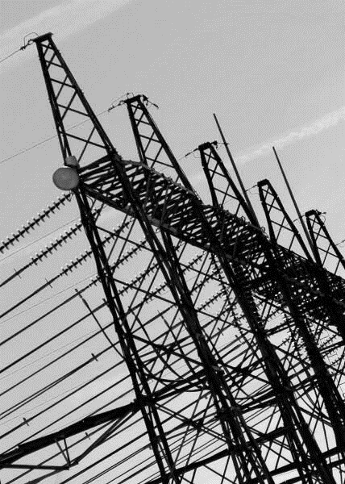
Kontrakty CFD w energetyce
2

Slide 9
Dlaczego w energetyce Gwarantuje się ceny producentom? (1)
Wiele inwestycji energetycznych jest bardzo kapitałochłonnych, a ich spłata rozkłada się na okresy kilkunastoletnie.
Wahania cen energii są skorelowane z ogólną sytuacją makroekonomiczną (cykl koniunkturalny), a więc stanowią część ryzyka rynkowego - podstawy do ustalania kosztu kapitału.
Rynek energetyczny jest dodatkowo z wielu powodów (m.in. środowiskowych) silnie regulowany co zwiększa niepewność inwestycyjną (ryzyko regulacyjne)
Efekt: ceny energii (w odróżnieniu od innych rynków) odzwierciedlają obok ryzyka rynkowego także ryzyko regulacyjne. Przekłada się to na koszt kapitału poprzez wzrost premii za ryzyko jaką oczekują inwestorzy.

Slide 10
Dlaczego w energetyce Gwarantuje się ceny producentom? (2)
Zmniejszenie ryzyka cenowego przez jakąś formę gwarancji cenowej udzielanej przez rząd może potencjalnie obniżyć koszt kapitału, a tą drogą zmniejszyć całkowity koszt wytworzenia energii w danej technologii i jej cenę hurtową.
Taka gwarancja jednak kosztuje podatnika – pytanie jak wiele, czy niższy koszt energii równoważy dotację i czy inwestorzy nie otrzymują nieproporcjonalnych korzyści?
Taryfy gwarantowane spotykane w energetyce:
  Feed-in tariff (FiT)
  Feed – in premium (FiP)
  Contract for Difference (CFD)

Slide 11
Kto ponosi koszty gwarancji?
Udzielana przez rząd gwarancja cenowa może wiązać się koniecznością uzupełniania producentowi w niektórych okresach różnicy między ceną rynkową a ceną gwarantowaną
Koszt ten może hipotetycznie ponosić:
  Podatnik z podatków ogólnych
  Konsument energii z opłat / podatków nałożonych na energię
  Specjalny, gwarantowany przez rząd, fundusz ze swojego kapitału, sfinansowanego początkowo wkładem publicznym lub przez producentów energii, a potem uzupełnianym z wpłat dwustronnych zgodnie z logiką kontraktu
Szczegóły powołania i funkcjonowania tego funduszu są z punktu widzenia makroekonomicznego mniej istotne, jednak z punktu widzenia praktycznego (w tym zasad pomocy publicznej, reguł długu publicznego, deficytu itp.) są one bardzo ważne

Slide 12
FEED–iN TARIFF (FIXED FIT)
Kontrakt typu Fixed FiT to udzielana przez rząd producentowi energii gwarancja, że osiągnie on określony przychód ze sprzedaży jednostki energii niezależnie od tego jak będzie kształtowała się jej cena rynkowa
Jest asymetryczny. Uniezależnia on producenta od niskich cen rynkowych, zostawiając w jego kieszeni całość zysków z ich wzrostu ponad poziom gwarantowany. Taka gwarancja jest kosztowna dla rządu, nie może być więc ustalana na zbyt wysokim poziomie.
Zysk/strata nabywcy
kontraktu
Efekt
fiskalny
Cena rynkowa
Cena rynkowa
Cena gwarantowana
Cena gwarantowana
Producent
Rząd
Źródło: opracowanie własne

Slide 13
Feed-in Premium (Premium FIT)
Kontrakt premium FiT to po prostu stała dotacja do ceny energii niezależna od tego jak kształtuje się cena – czy jest niska, czy wysoka. Jest to premia płacona przez rząd ponad cenę rynkową energii.
Zostawia on przy producentach całe ryzyko zmiany cen energii. Jeżeli gwałtownie spadną, produkcja może stać się nieopłacalna mimo dotacji. Z drugiej strony rząd dotuje producentów nawet jeżeli ich działalność już jest opłacalna, co czyni tę politykę kontrowersyjną.
Zysk/strata nabywcy kontraktu
Efekt
fiskalny
Cena rynkowa
Cena rynkowa
Cena gwarantowana
Cena gwarantowana
Producent
Rząd
Źródło: opracowanie własne

Slide 14
CFD FiT
CFD FiT to kontrakt polegający na zapewnieniu stałego przychodu z jednostki energii dla jej producenta. Różnica między ceną rynkową a kwotą z kontraktu jest pokrywana przez rząd jeśli cena jest niska lub przez producenta jeśli cena jest wysoka.
Kontrakt zdejmuje ryzyko cenowe z inwestora. Ryzyko to ponosi rząd – jego pozycja fiskalna w długim okresie zależy od trafności ceny kontraktu.
Zysk/strata nabywcy
kontraktu
Efekt
fiskalny
Cena rynkowa
Cena rynkowa
Cena gwarantowana
Cena gwarantowana
Producent
Rząd
Źródło: opracowanie własne

Slide 15
CFD FiT - Szczegóły
Taryfa gwarantowana oparta o kontrakt CFD pozwala producentowi energii sprzedawać ją do sieci po cenie rynkowej zapewniając mu stabilny przychód jednostkowy.
Kurs kontraktu, który oferuje rząd wystawiając kontrakt CFD może być wyższy niż oczekiwana w przyszłości rynkowa cena energii. Cel: promowanie określonych metod wytwarzania np. niskoemisyjnych.
Oferowany kurs CFD ustalany jest na aukcji, w której biorą udział wszyscy zainteresowani akceptowanymi przez rząd technologiami energetycznymi.
Licytacja polega na wyrażaniu zgody na coraz niższe oferty tak, że w końcu zostają tylko ci przedsiębiorcy, którzy dysponują technologiami wymagającymi możliwie najmniejszej dotacji.

Slide 16
CFD FiT - najważniejsze Cechy
CFD FiT zdejmuje z producentów ryzyko zmiany ceny - to, które najbardziej ich boli, gdyż przekłada się na wysokość kosztu kapitału.
Z drugiej strony powyższy cel osiągany jest relatywnie tanio dla budżetu, gdyż rząd ma szansę odbić sobie część udzielonego subsydium, gdy ceny energii elektrycznej wzrosną.
Dla porównania:
    Fixed FiT – gwarancja zwrotu, ale też nieproporcjonalne korzyści dla inwestorów
    Premium FiT – bezpieczne dla budżetu, ale ryzyko dla inwestorów niweczące potencjalne korzyści z obniżenia kosztów finansowania

Slide 17
CFD Fit A energetyka nuklearna
Koszty jednostkowe produkcji energii 2025 – 2030
Źródło: szacunki WISE Institute, przy dyskoncie 9%
Różne ośrodki (ARE, WISE, EY) szacują koszt produkcji energii elektrycznej w Polsce w technologii nuklearnej po 2025 roku na 280-320 PLN za MWh (70-80 EUR/MWh)
Jeżeli szacunki te są trafne, a rząd chciałby wesprzeć budowę elektrowni jądrowej za pomocą CFD FiT musiałby umożliwić sprzedaż kontraktu CFD na energię elektryczną po kursie zbliżonym do tej kwoty.
Jeżeli cena energii po powstaniu elektrowni okazałaby się niższa, rząd dopłacałby producentowi każdego roku różnicę. W przeciwnym wypadku to producent płaciłby państwu.

Slide 18
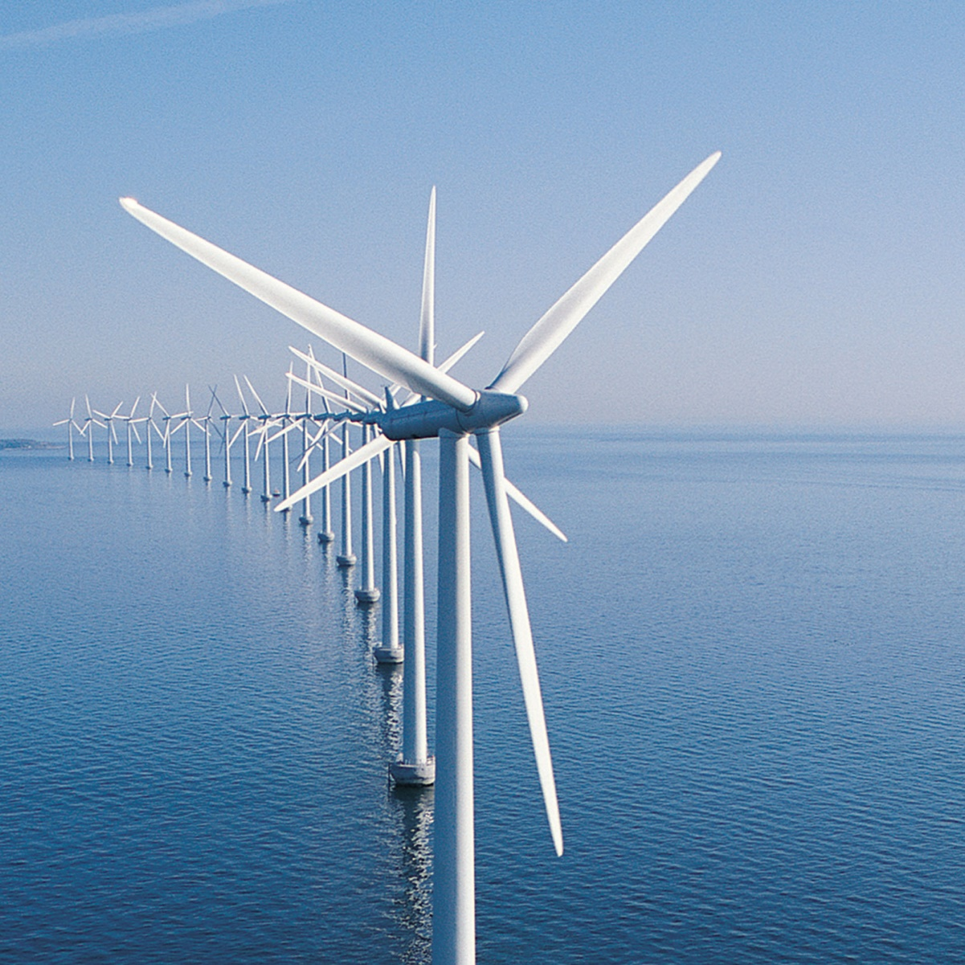
CFD FiT a energetyka Wiatrowa
Zwrot z kapitału potrzebnego do wybudowania elektrowni wiatrowej bez FiT CFD to około 9% rocznie.
Bazując na modelu wyceny kapitału CAPM można oszacować szansę na obniżenie kosztu kapitału pod warunkiem obniżenia ryzyka sektorowego do poziomu innych przedsięwzięć publicznych
Wprowadzenie CFD zdejmującej z producentów ryzyko zmiany ceny daje szansę na spadek kosztu kapitału o 1,0-1,2 pkt. proc.
Źródło: Global Nevadacorp

Slide 19

Podsumowanie
3

Slide 20
Podsumowanie
Uzasadnieniem dla gwarancji cenowych w energetyce jest niedywersyfikowalne ryzyko regulacyjne oraz makroekonomiczne, a także znane zniekształcenia jakie na rynek wywiera polityka środowiskowa
CFD FIT to jedna z form takich gwarancji. Wywodzi się ona z kontraktów CFD skonstruowanych dla inwestorów aktywnych na rynkach finansowych, a te z kolei od kontraktów futures
Kontrakty CFD FIT są także zbudowane na doświadczeniach z wdrażania taryf gwarantowanych Fixed FIT oraz Premium FIT,
Starają się łączyć ich zalety (zmniejszenie ryzyka inwestycyjnego i kosztu kapitału) i minimalizować wady (niska efektywność fiskalna, nieproporcjonalne korzyści inwestorów)
Wprowadzenie CFD FIT dla energetyki zeroemisyjnej mogłoby obniżyć koszty produkowanej energii o ok. 11%. Działałoby więc jako subsydium do kapitału w podobnej wysokości

Slide 21
Dziękuję za uwagę
Maciej.bukowski@wise-institute.org.pl

